Slide 1
西域美农-网红品牌打造模式
日期
2017.12

Slide 2



一、公司概况
西域美农，西域健康农特产互联网食品品牌。2014年创办于陕西西安，陕西美农网络科技有限公司旗下品牌，主营西域健康农特产品，建立了涵盖坚果炒货、肉干肉脯、燕麦片、养生茶等多个单品的产品体系，基本形成健康农特产一站式购物的格局。本着“精选、低价、健康、简约”理念，将原产地“贡品”和健康观念送达给每位用户，并立志成为食品电商健康农特产领导者。2012年被评为粉丝最喜爱的店铺，陕西省互联网协会副会长单位；2014年被评选为陕西省电子商务示范企业2015年，美农网络全年销售额实现近3亿元，当年新疆特产全网销售第一，新疆红枣销量第一，已成为互联网新疆红枣领军品牌、健康农特产领导者。
公司拥有由全国顶级的电商美工、运营、推广、数据等组成的营运团队，以及专业的财务、行政、人事、仓存管理、生产管理人员组成的后勤管理团队。目前在职员工500多人，大专及本科以上学历占总人数的90%，分布于新疆、西安、安徽、杭州四地。总部—西安；运营中心--杭州；采购中心—新疆乌鲁木；工厂，生产、仓储、物流中心—武功；安徽界首--客服中心。“西域美农”主要利用电商平台进行农产品的线上销售。从08年就开始开淘宝店，一路随着淘宝摸爬滚打，积累了相应的运营经验。开创了新的农产品电商销售方式，从打造爆款开始，在爆款中形成品牌，然后优化供应链提高运转效率，继而实现网店的良性运转。2014年“双11”单日销量达1500万元，当年实现近2亿元销售额；在淘宝网食品类目全国排名前五，信誉达到三金冠；2015年，美农网络全年销售额实现近3亿元，当年新疆特产全网销售第一，新疆红枣销量第一，已成为互联网新疆红枣领军品牌、健康农特产领导者。

Slide 3
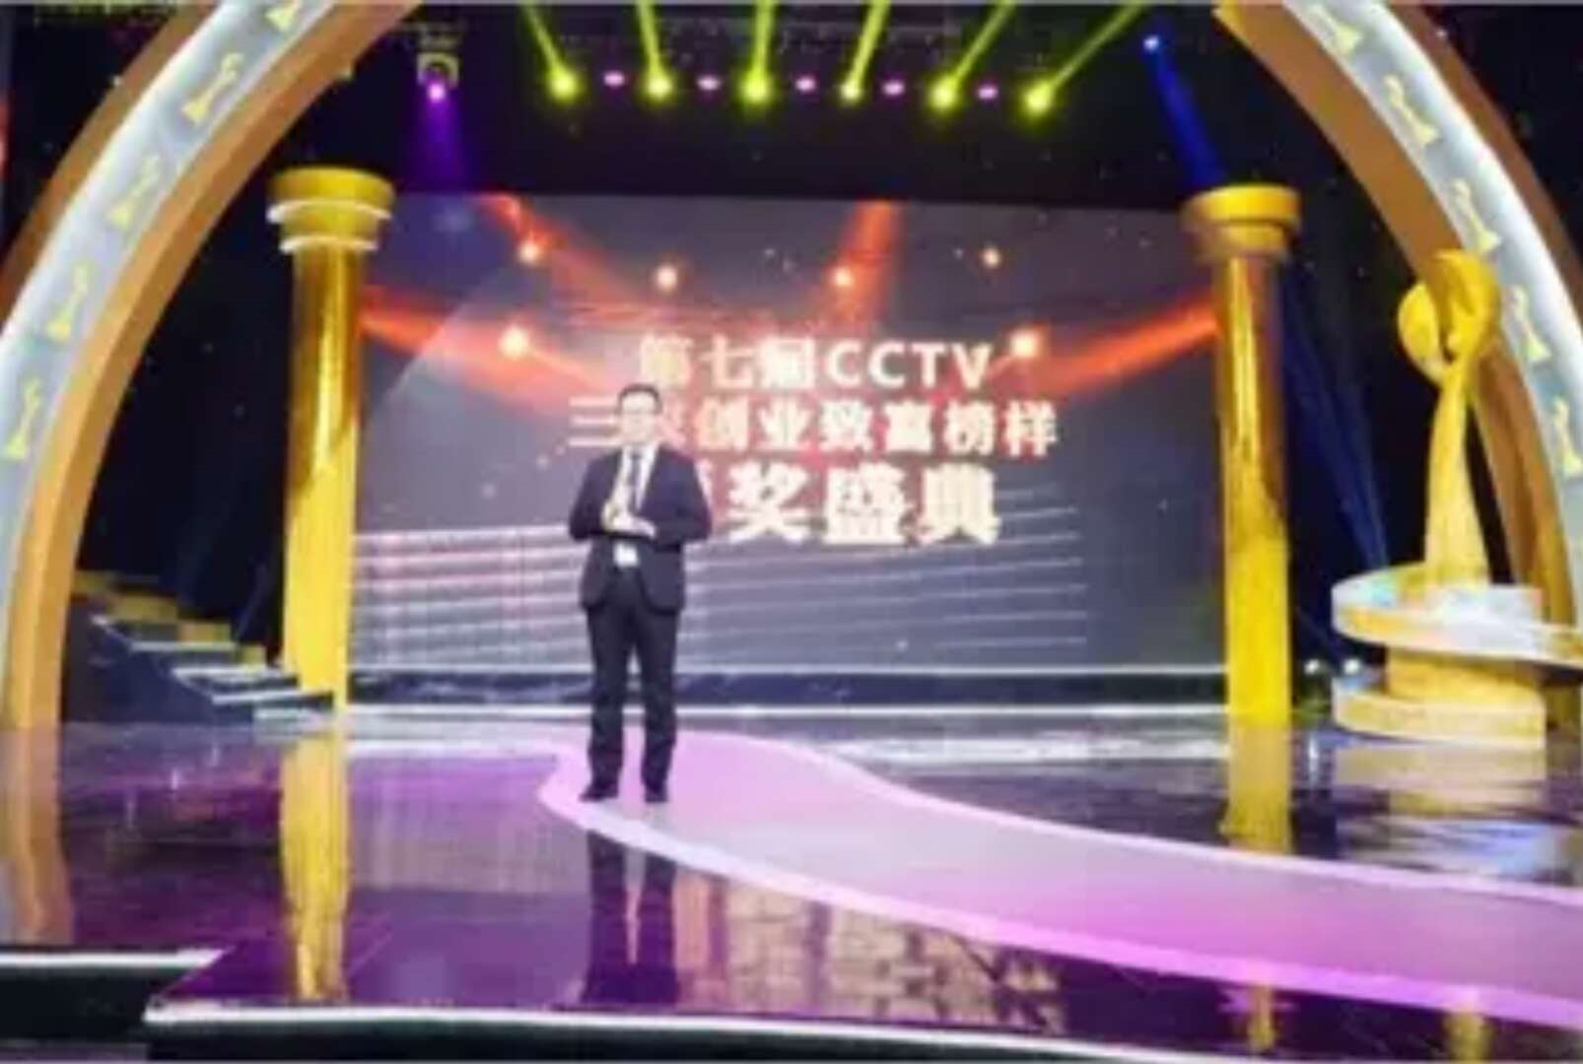
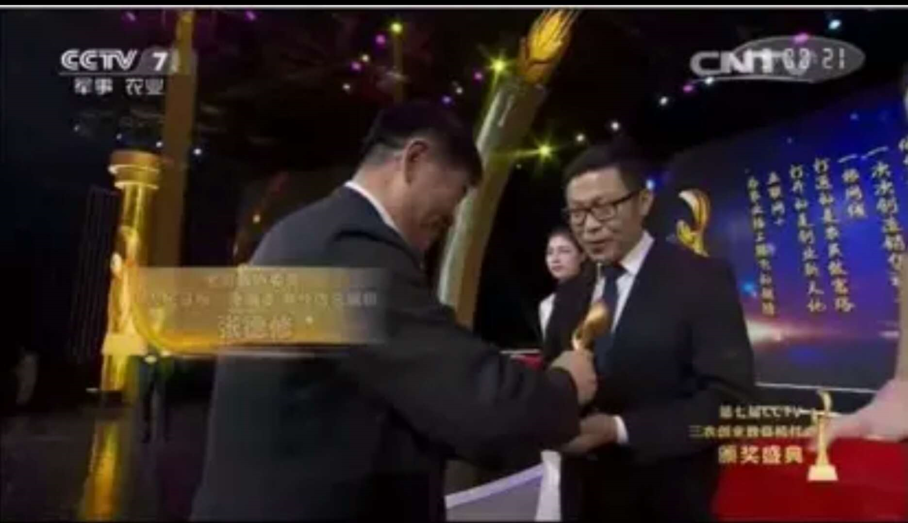
二、企业荣誉
★ 2011年 淘宝最具成长力店铺；
★ 2012年 粉丝最喜爱的店铺陕西省互联网协会副会长单位；
★ 2014年 被评选为“陕西省电子商务示范企业”
★ 2014年 成功取得淘宝大学陕西分校承办资质陕西省电子商务示范企业
★ 2014年 中国农业部副部长余欣荣、办公厅副主任王乐君、计划司副司长宋昱、咸阳市副市长张小平、陕西电商行业协会副秘书长郭金生及各电商企业代表先后到公司进行考察
★ 2015年 被评选为“捐资助学先进单位”；
★ 2016年 被评为“陕西十大电商企业”；
★ 2016年 被评为“陕西十大电商品牌”。
和田的枣，莆田的桂圆，宁夏的枸杞，红枣桂圆都是补血补气的佳品。枸杞可以滋补肝肾、明目、润肺、抗衰老。煮桂圆红枣茶的时候加一点枸杞，能增加香甜味又有营养，现代科学证实枸杞对于保护肝脏、增强造血功能、提高免疫力、抗癌、强壮子宫都有帮助。

Slide 4

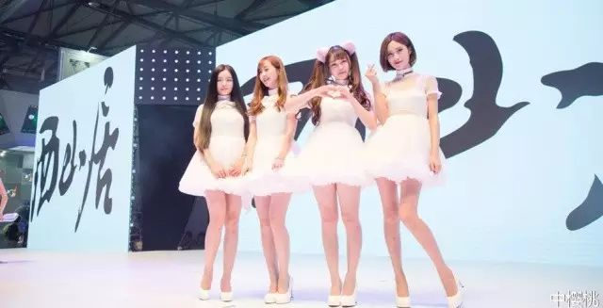


三、业务范畴
淘宝大学
培训
信用提升
粉丝变现
店铺装修
IP打造
天猫商城
媒体
我们提供
入驻
海量推广
持续用户
打造品牌
高额佣金
网红增值
商品
广告代言

Slide 5
四、淘宝商城
1
网红、自媒体达人进驻
1
西域美农旗舰店
2
微信公众号做粉丝引流
2
丰疆物语食品专营店
3
直播、社区、微博和商城链接
3
西域美农总店新疆果然不错
4
客户在商城进行交易，商家返利
4
十六御旗舰店
5
交易可持续性，商家长期返佣金
多元化商家合作

Slide 6
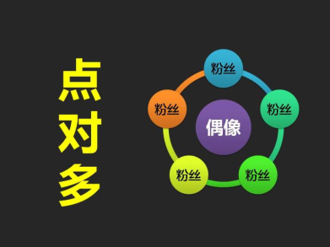
五、淘宝直播
主播点对多＋引流＋吸引到店＋转化和裂变
直播间
主播
给粉丝一个家，靠视频社交关系增加粘性

Slide 7
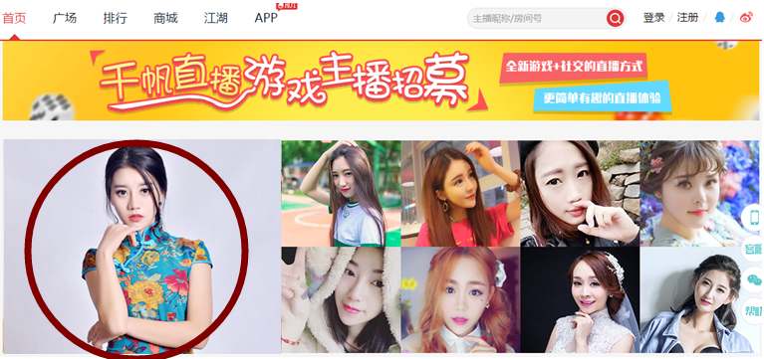


六、网红增值-提供商品代言
网红商品代言-淘宝直播

Slide 8

六、网红增值-展现形式
案例照片/视频

Slide 9
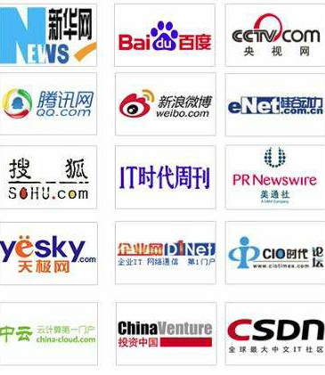
七、网红IP打造
1
网红孵化
挑选，包装，培训，推广体系化打造服务；
2
媒体模式
直播、MV 、短视频、商演等形式输出内容；
3
宣传渠道
百度、新浪、央视、腾讯 、搜狐和新华网等传播；
4
权威包装
为网红制作百科、认证名人微博、建立微信公众号 、 建立个人网页、 搜索排名靠前。

Slide 10
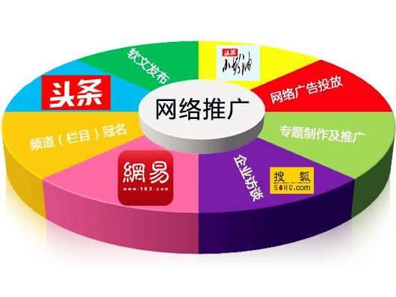

八、策划推广
我们拥有广阔的市场资源和优质的幕后推手，与各大媒体平台均有良好的合作，致力于打造更全面更有实力的网红，集合了一只强大的制作，包装，企划团队，与各大知名商家和主流媒体有着良好的沟通及合作（如央视财经、新浪SHOW、 UC新闻、和田日报、西安地铁早8点报、熊猫TV、虎牙、搜狐、百度、网易、京东、淘宝客、天涯、贴吧、今日头条、等）知名机构合作，形成品牌联合体，并将网红的作品、获奖情况等以新闻的形式刊登在国内各大媒体网站，提高广大网民信任度高。
1
网红打包服务
2
打造及联盟知名公会
3
专业化的培训机制及实力
4

Slide 11

九、主播招募
要求
职责
男女不限
年满18周岁
身体健康、形象气质佳
语言表达能力强
有直播经验、主持、销售经验均可
喜欢并热爱直播事业
服从公司安排
1.独立完成直播内容，与网友互动，引导粉丝购买推荐的商品，活跃直播气氛；
2.协助节目的组织、策划、准备工作及气氛调节；
3.负责分享购物经验及推广商家产品
4.负责店铺微博方案的执行
5.直播间粉丝维护，策划有效的粉丝营销活动，提升粉丝黏性；
以人为本

Slide 12

九、主播招募
薪资待遇
签署主播艺人待遇：
底薪（4000-28000人民币）+提成（佣金5%-30%）
特别优秀者薪资另谈
配备专业经纪人
制定专属推广计划
安排线上及线下活动

Slide 13
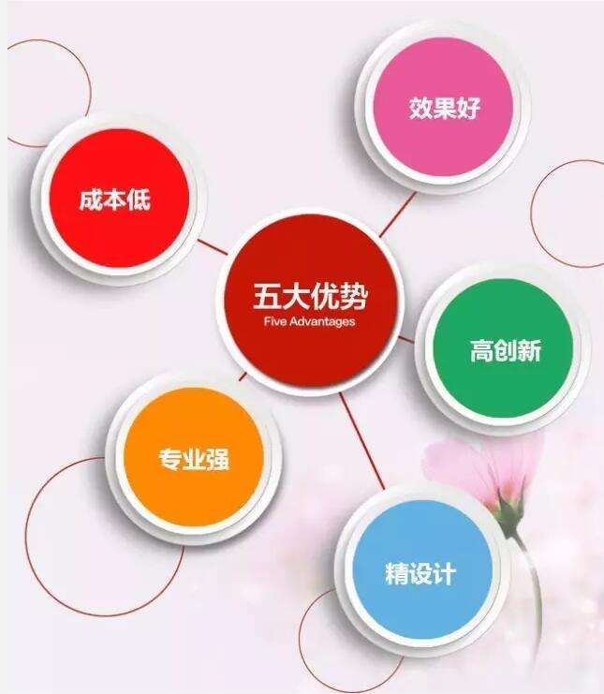
十、我们提供
我们提供
1、专业运营团队，梳理直播产品内部化提示、利益点搭配、秒杀节奏把控，增大产出；
2、强大招商团队资源，给主播分配任务，多劳多得;
3、表现突出者给予晋级包装、推广和多元化商家业务，配备助理等;
4、直播间强大的站外引流，保障主播室长期人流量稳定和盈利;
5、签约后可以接受公司内部专业培训，让主播综合才艺得到大幅提升；
6、增大主播类目系列、增加粉丝热点营销，传播优质的优质品牌和商业化变现。

Slide 14
十一、联系方式
公司地址：浙江省杭州市余杭区文一西路1326号利尔达物联网络
科技园6号楼604室
公司邮箱：sxmnwl@163.com
招聘电话：13527772577 王小姐

Slide 15
THANK YOU！
西域美农 网红品牌打造模式

